Slide 1


苏教版 五年级 语文 下册 第一单元
1.春光染绿我们双脚

Slide 2
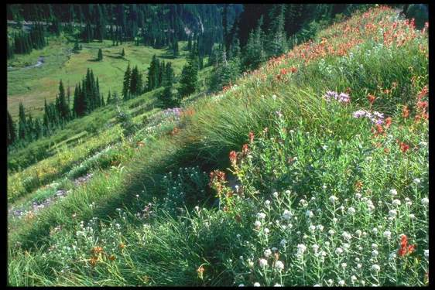

怎样染绿我们双脚？
为什么要染绿我们双脚？

Slide 3
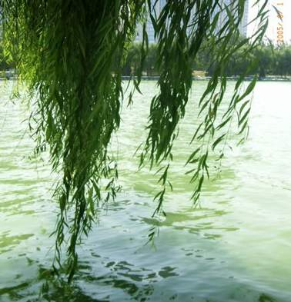
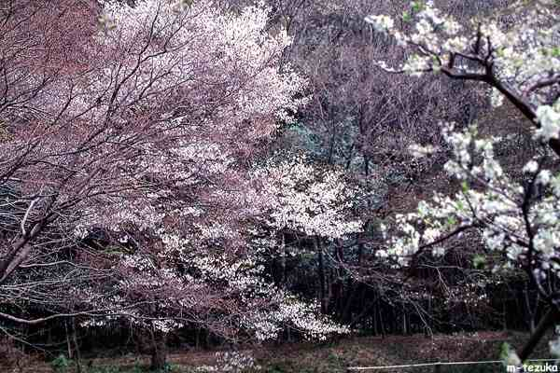
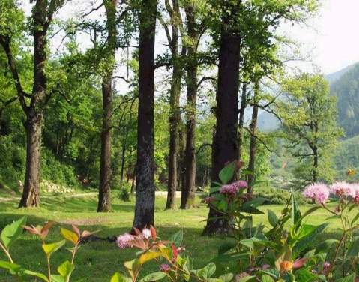
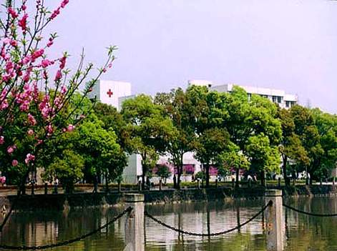

风景春色
异国春色
城市春色
山林春色

Slide 4

踏一路春风，
撒一路欢笑。
向 进军，
春光染绿我们双脚。
荒山野岭

Slide 5
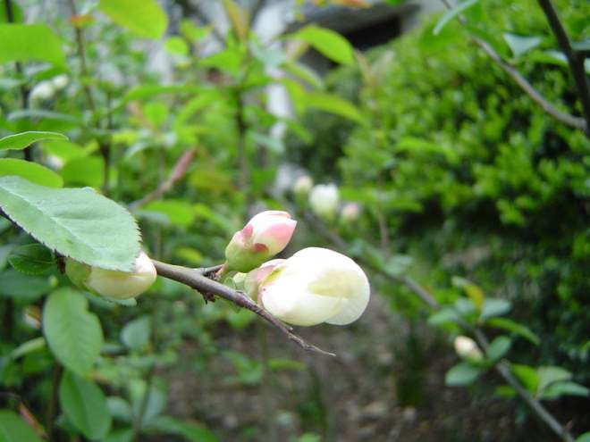

Slide 6
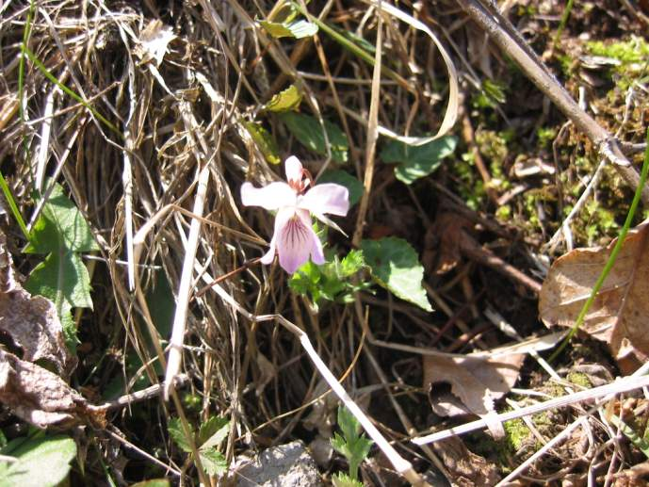

Slide 7
锨镐丁丁当当，
奏响了植树歌谣；
清水哗哗流淌，
滋润着棵棵树苗。
我们走到哪里，
哪里便披上绿袍；
千年裸露的山岩，
结束了烈日的煎熬。

Slide 8
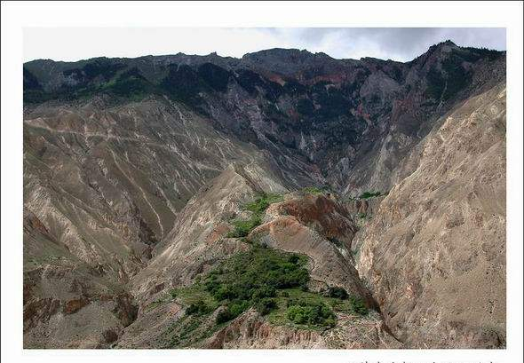

Slide 9
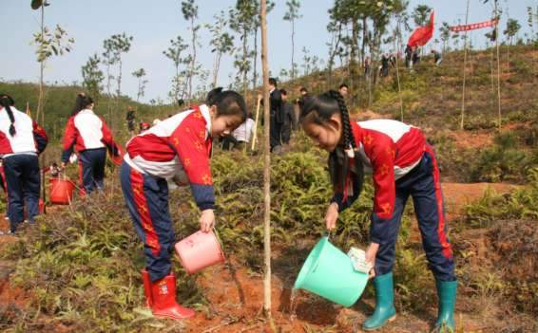

Slide 10
寂寞多年的荒山，
如今以枝繁叶茂，
当风儿吹过的时候，
便涌起阵阵林涛。
小鸟抖动彩翼，
来这里搭窝筑巢；
松鼠有了美丽的家园，
快活得叽叽直叫。
撑起绿色的大伞，
小兔再也不用害怕天上的老雕；
在茂密的树丛中，
小猴开心得又蹦又跳。

Slide 11
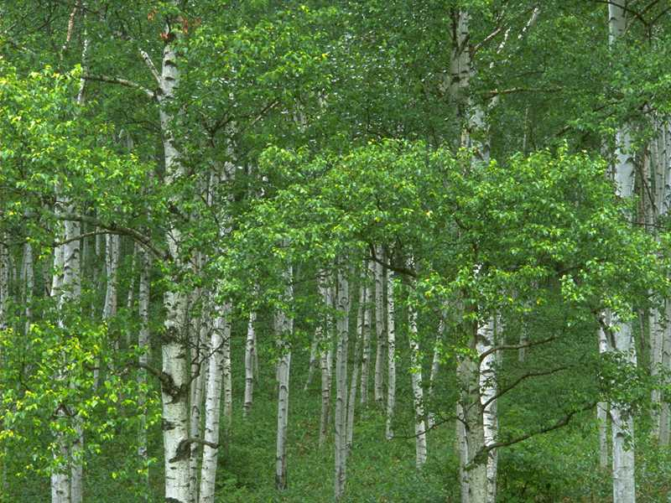

Slide 12
山下的河水不再浑浊咆哮，
荡漾的碧波轻抚着河畔的小草。
待到金色的秋天，
我们把丰收的果园拥抱。

Slide 13
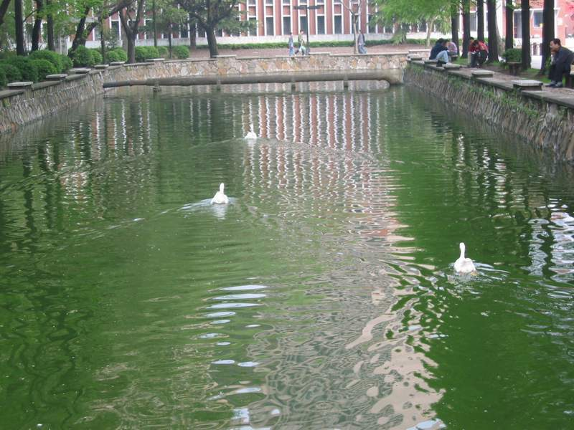

Slide 14
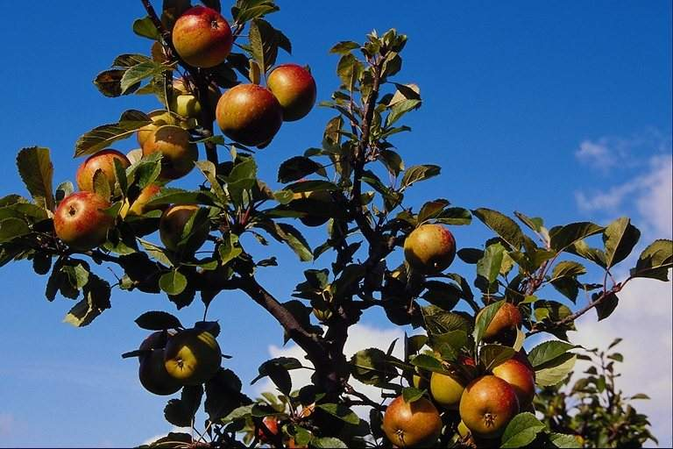

Slide 15
踏一路春风，
撒一路欢笑，
走遍青山碧岭，
春光染绿我们双脚。

Slide 16
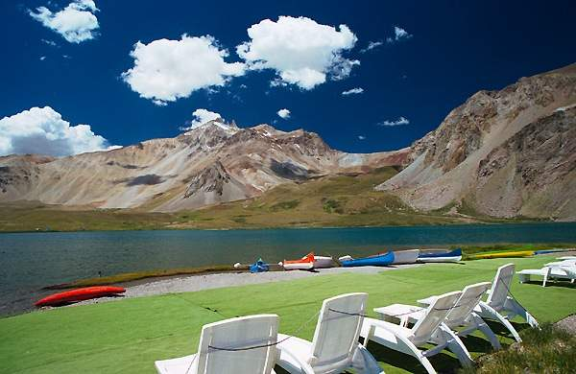

Slide 17

默读课文，想象荒山植树后的美好景象，写一段话。
写作要求：
下面的词语可供选用
枝繁叶茂 青山碧岭 茂密 树丛
搭窝筑巢 阵阵林涛 碧波 荡漾

Slide 18
再见！

